Slide 1
LISTE DI ATTESA ricoveri chirurgici programmati
COLLEGIO DI DIREZIONE 19/3/2019

Slide 2
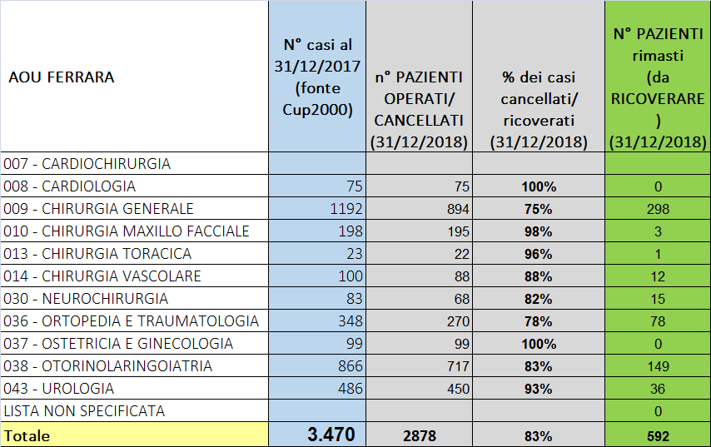
OBIETTIVO 2018 : AZZERAMENTO LISTE DI ATTESA FINO AL 31/12/2017 (SIGLA 1.0)
Pazienti ricoverati/cancellati al 31/12/2018

Slide 3
Pazienti ricoverati/cancellati al 28 /2/2019
AOU FERRARA | N° casi al 31/12/2017 (fonte Cup2000) | n° PAZIENTI OPERATI/ CANCELLATI (28/2/2019) | % dei casi cancellati/ ricoverati (28/2/2019) | N° PAZIENTI rimasti (da RICOVERARE) (28/02/2019)
007 - CARDIOCHIRURGIA
008 - CARDIOLOGIA | 75 | 75 | 100% | 0
009 - CHIRURGIA GENERALE | 1192 | 974 | 82% | 218
010 - CHIRURGIA MAXILLO FACCIALE | 198 | 197 | 99% | 1
013 - CHIRURGIA TORACICA | 23 | 22 | 96% | 1
014 - CHIRURGIA VASCOLARE | 100 | 89 | 89% | 11
030 - NEUROCHIRURGIA | 83 | 70 | 84% | 13
036 - ORTOPEDIA E TRAUMATOLOGIA | 348 | 300 | 86% | 48
037 - OSTETRICIA E GINECOLOGIA | 99 | 99 | 100% | 0
038 - OTORINOLARINGOIATRIA | 866 | 769 | 89% | 97
043 - UROLOGIA | 486 | 483 | 99% | 3
LISTA NON SPECIFICATA |  | 0 |  | 0
Totale | 3.470 | 3078 | 89% | 392

Slide 4
OBIETTIVO 2019- AZZERARE LE LISTE ATTESA SIGLA 1.0
Risultano ancora numerosi i pazienti in lista delle seguenti UU.OO.
CHIRURGIA GENERALE- 218 pz
OTORINOLARINGOIATRIA- 97 pz
ORTOPEDIA- 48 pz
in minor misura
NEUROCHIRURGIA
CHIRURGIA VASCOLARE

Slide 5
TEMPI DI ATTESA
MONITORAGGIO REGIONALE MENSILE
retrospettivo (SDO)
prospettico (fotografia della lista d’attesa: consistenza delle liste e indice di performance per classe di priorità e tipologia di intervento)
(numerosità totale, numerosità dei pazienti in lista per interventi oggetto di monitoraggio e non oggetto di monitoraggio, numerosità per priorità, numerosità per “stato” in lista, numerosità dei pazienti in attesa entro la classe di priorità,……)

Slide 6
OBIETTIVI TEMPI DI ATTESA 2019
INTERVENTI PER TUMORE-
intervento chirurgico oncologico da effettuarsi entro 30 giorni dall’inserimento in lista d’attesa nel 90% dei casi
(* priorità assegnata a tutti i tumori SOLO 30 GIORNI!!)
Eccezione: tumore prostata – il tempo di attesa non dovrà superare il tempo previsto per la priorità assegnata dal medico urologo in base alle nuove Linee di indirizzo .
ATTENZIONE: quando la numerosità degli interventi per tipologia di tumore è molto piccola il superamento del tempo di attesa di pochissimi casi, a volte anche di 1 solo, determina il mancato raggiungimento dell’obiettivo mensile.
Oggetto di monitoraggio aziendale

Slide 7
 |  | Anno 2018 | Gennaio 2019
CA mammella | N° ricoveri | 355 | 20
 | % entro la classe | 83,4 | 100
Ca polmone | N° ricoveri | 81 | 11
 | % entro la classe | 96,3 | 100
Ca colon retto | N° ricoveri | 136 | 9
 | % entro la classe | 86 | 66,7
Ca utero | N° ricoveri | 31 | 2
 | % entro la classe | 100 | 100
Ca prostata | N° ricoveri | 23 | 2
 | % entro la classe | 69,6 | 100
totale | N° ricoveri | 626 | 44
 | % entro la classe | 85,9 | 93,4

Slide 8
OBIETTIVI TEMPI DI ATTESA 2019
ALTRI INTERVENTI
Interventi chirurgici effettuati nei tempi previsti per la priorità assegnata nel 90% dei casi

Slide 9
Interventi oggetto di monitoraggio |  | Anno 2018 | Gennaio 2019
Protesi d’anca | N° ricoveri | 48 | 4
 | % entro la classe | 97,9 | 100
Angioplastica (PTCA) | N° ricoveri | 99 | 5
 | % entro la classe | 79,8 | 100
Endoarteriectomia carotidea | N° ricoveri | 133 | 5
 | % entro la classe | 85,7 | 100
Tonsillectomia | N° ricoveri | 215 | 19
 | % entro la classe | 84,7 | 84,2
Emorroidectomia | N° ricoveri | 58 | 7
 | % entro la classe | 46,6 | 57,1
Riparazione Ernia inguinale | N° ricoveri | 236 | 32
 | % entro la classe | 40,3 | 37,5
Biopsia percutanea fegato | N° ricoveri | 24 | 1
 | % entro la classe | 100 | 100

Slide 10
PIANO NAZIONALE GOVERNO LISTE DI ATTESA 2019-2021
NOVITA’
Sono aggiunti al monitoraggio i seguenti interventi chirurgici:
MELANOMA
CA TIROIDE
COLECISTECTOMIA laparo
Il monitoraggio degli interventi per ca colon –retto è splittato nel monitoraggio di CA colon e Ca retto
Le tonsillectomie sono tolte dal monitoraggio
Tutti gli interventi vengono monitorati indipendentemente dal regime di ricovero

Slide 11
MONITORAGGIO RETROSPETTIVO REGIONALE (SDO)
ALLA LUCE DEL NUOVO PNGLA (Piano Nazionale Governo Liste d’Attesa 2019-2021) DAL 1 GENNAIO 2019
Ampliati i criteri di selezione degli interventi oggetto di monitoraggio
Aggiunti gli interventi per Ca tiroide, melanoma
Sono monitorati separatamente gli interventi di Ca colon e Ca retto
Mantenuti nel monitoraggio regionale gli interventi di tonsillectomia
Aggiunto il monitoraggio degli interventi di colecistectomia laparoscopica
Tutti gli interventi vengono monitorati indipendentemente dal regime di ricovero

Slide 12
RISPETTO DEI TEMPI DI ATTESA
E
aumento sedute operatorie
+
gestione delle liste
+
programmazione operatoria

Slide 13
Tempi di attesa e aumento sedute operatorie
2017
1 settembre - 3 sedute di Ortopedia
1 ottobre- 4 sedute di Chirurgia Generale a bassa complessità
1 novembre- 2 sedute per Urologia e Ginecologia
2018
novembre- 1 seduta di Ortopedia
dicembre- 1 seduta di Chirurgia Generale a bassa complessità
dicembre- 2 sedute di Urologia
2019
Previsione di ulteriori attivazioni
(monitoraggio retrospettivo e prospettico)

Slide 14
TEMPI DI ATTESA E GESTIONE - MANUTENZIONE DELLE LISTE
CANCELLAZIONE DEI PAZIENTI : rimuovere dalla lista i pazienti deceduti,che rinunciano, che vanno in altra sede, che vengono trasferiti (vedi Regolamento)
Oggetto di monitoraggio aziendale
(monitoraggio prospettico)
INSERIMENTO DELLE SOSPENSIONI per cause sanitarie o motivi personali del paziente
Oggetto di monitoraggio aziendale
(monitoraggio prospettico e retrospettivo)
CORRETTA TEMPISTICA DI INSERIMENTO IN LISTA D’ATTESA
Oggetto di monitoraggio aziendale
(monitoraggio retrospettivo e prospettico)
CORRETTA ATTRIBUZIONE DELLA CLASSE DI PRIORITA’ in base alla condizione clinica
(monitoraggio retrospettivo e prospettico)

Slide 15
TEMPI DI ATTESA E PROGRAMMAZIONE OPERATORIA
CONGRUITA’ con la lista d’attesa: precedenza delle posizioni con maggiore anzianità per la priorità assegnata.
Le posizioni con maggiore anzianità di lista che non vengono inserite in programmazione quando devono essere giustificate per motivi sanitari o personali e poste in stato di “sospensione”.
Questo aspetto sarà oggetto di monitoraggio aziendale
(es. pazienti con più di 1000 giorni di attesa!!! Senza sospensioni, senza giustificazioni in note)
(monitoraggio prospettico e retrospettivo)

Slide 16
TEMPI DI ATTESA E PROGRAMMAZIONE OPERATORIA
CONGRUITA’ con lo slot operatorio assegnato in termini di tempi e di tipologia di complessità (efficienza di utilizzo)
overtime ed undertime delle sedute saranno oggetto di monitoraggio a campione durante l’anno o su segnalazione ad hoc
(monitoraggio retrospettivo e prospettico)

